Slide 1
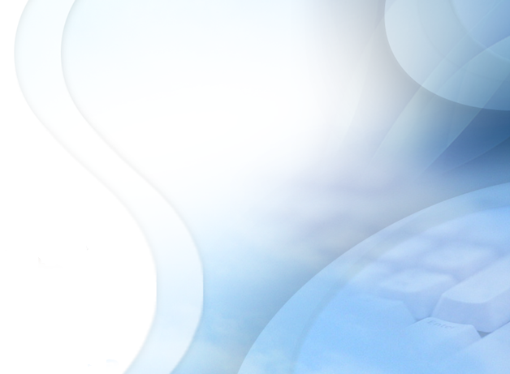
Databases 관계데이타모델
한국공학대학교
게임공학과
장 지 웅

Slide 2
과제1
게임을 위한 데이터베이스를 설계해 봅시다.
자신이 좋아하는 게임을 하나 정한다.
그 게임을 DB화하기 위한 데이터베이스 요구 사항을 분석한다.
분석한 요구사항을 기반으로 ER 다이어그램을 그린다.
자신의 작업을 설명하기 위한 발표자료를 만든다.
제출물:
데이터베이스 요구사항 분석서
ER 다이어그램
발표자료
제출방법: e-class로 제출
파일 제목 : [분반 과제1] 학번 이름
예) [01분반 과제1] 2024189011 장지웅
제출일: 2023년 11월 10일 자정

Slide 3

Contents
Contents
I
관계 데이터 모델의 개념
II
관계 모델 제약조건과
관계형 데이타베이스 스키마
III
갱신연산과 제약조건의 위반처리

Slide 4
관계데이타모델의 개념
릴레이션: 투플의집합
투플1:애트리뷰트의 나열
투플n
애트리
뷰트1
애트리
뷰트 2
애트리
뷰트 3
애트리
뷰트 1
애트리
뷰트 2
애트리
뷰트 3

Slide 5
릴레이션이름
애트리뷰트이름
STUDENT
Name
SSN
HomePhone
Address
OfficePhone
Age
GPA
Benjamin Bayer
Katherine Ashly
Dick Davidson
Charles Cooper
Barbara Benson
305-61-2435
381-62-1245
422-11-2420
489-22-1100
533-69-1238
373-1616
375-4409
null
376-9821
839-8461
2918 BlueBonnet Lane
125 Kirby Road
3452 Elgin Road
265 Lark Lane
7384 Fontana Lane
null
null
749-1253
749-1253
null
19
18
25
28
19
3.21
2.89
3.53
3.93
3.25
투플
애트리뷰트의 값

Slide 6
관계제약조건
모든 릴레이션들이 만족해야 하는 조건
도메인
제약조건
키
제약조건
엔티티무결성
제약조건
참조무결성
제약조건

Slide 7
도메인 제약조건
애트리뷰트 A의 값은 반드시 A의 도메인 dom(A)에 속하는 원자값이어야 한다.
도메인과 관련된 데이터 타입
정수, 실수와 같은 표준 숫자형
문자, 고정길이 문자열, 가변길이 문자열
날짜, 시간
화폐단위
메모 등

Slide 8
키 제약조건
학번 | 주민번호 | 이름 | 주소 | 나이
Candidate Key 중 선택된 하나의 key
(학번)
(주민번호)
(이름,주소)
Primary
Key
(학번, 이름)
(학번, 주소)
(학번, 나이)
(학번, 이름, 주소)
Primary Key가 될 자격을 갖춘 key
Candidate Key
Key의 구성 애트리뷰트 중 하나라도 빠지면
Key가 되지 않음.
(Key)
어떤 두 투플도 동일한 Super Key를
갖지 않음.
Super Key
키 애트리뷰트에 중복된 값이 존재하면 안 된다.

Slide 9
COMPANY 관계 데이타베이스 스키마의 예
EMPLOYEE
FNAME
MINIT
LNAME
SSN
BDATE
ADDRESS
SEX
SALARY
SUPERSSN
DNO
DEPARTMENT
DNAME
DNUMBER
MGRSSN
MGRSTARTDATE
DEPT_LOCATION
DNUMBER
DLOCATION
PROJECT
PNAME
PNUMBER
PLOCATION
DNUM
WORKS_ON
ESSN
PNO
HOURS
DEPENDENT
ESSN
DEPARTMENT_NAME
SEX
BDATE
RELATIONSHIP

Slide 10
COMPANY 관계 데이타베이스 상태의 예
EMPLOYEE
FNAME
John
Franklin
Alicia
Jennifer
Ramesh
Joyce
Ahmad
James
MINIT
B
T
J
S
K
A
V
E
LNAME
Smith
Wong
Zelaya
Wallace
Narayn
English
Jabbar
Borg
SSN
123456789
333445555
999887777
987654321
666884444
453453453
987987987
888665555
BDATE
09-JAN-55
08-DEC-45
19-JUL-58
20-JUN-31
15-SEP-52
31-JUL-62
29-MAR-59
10-NOV-27
ADDRESS
731 Fondren, Houston, TX
638 Voss, Houston, TX
3321 Castle, Spring, TX
291 Berry, Bellaire, TX
975 Fire Oak, Humble, TX
5631 Rice, Houston, TX
980 Dallas, Houston, TX
450 Stone, Houston, TX
DNO
5
5
4
4
5
5
4
1
SEX
M
M
F
F
M
F
M
M
SALARY
30000
40000
25000
43000
38000
25000
25000
55000
SUPERSSN
333445555
888665555
987654321
888665555
333445555
333445555
987654321
null
DEPT_LOCATIONS
DNUMBER
1
4
5
5
5
DLOCATION
Houston
Stafford
Bellaire
Sugarland
Houston
DEPARTMENT
DNAME
Research
Administration
Headquarters
DNUMBER
5
4
1
MGRSSN
333445555
987654321
888665555
MGRSTARTDATE
22-MAY-78
01-JAN-85
19-JUN-71

Slide 11
PROJECT
PNAME
ProductX
ProductY
ProductZ
Computerization
Reorganization
Newbenefits
PNUMBER
1
2
3
10
20
30
PLOCATION
Bellaire
Sugarland
Houston
Stafford
Houston
Stafford
DNUM
5
5
5
4
1
4
WORKS_ON
ESSN
123456789
123456789
666884444
453453453
453453453
333445555
333445555
333445555
333445555
999887777
999887777
987987987
987987987
987654321
987654321
888665555
PNO
1
2
3
1
2
2
3
10
20
30
10
10
30
30
20
20
HOURS
32.5
7.5
40.0
20.0
20.0
10.0
10.0
10.0
10.0
30.0
10.0
35.0
5.0
20.0
15.0
null
DEPENDENT
ESSN
333445555
333445555
333445555
987654321
123456789
123456789
123456789
DEPENDENT_NAME
Alice
Theodore
Joy
Abner
Michael
Allice
Elizabeth
SEX
F
M
F
M
M
F
F
BDATE
05-APR-76
25-OCT-73
03-MAY-48
29-FEB-32
01-JAN-78
32-DEC-78
05-MAY-57
RELATIONSHIP
DAUGHTER
SON
SPOUSE
SPOUSE
SON
DAUGHTER
SPOUSE

Slide 12
생각해 봅시다.
?
기본키를 구성하는 애트리뷰트는 NULL 값을 가질 수 있을까?

Slide 13
엔티티 무결성 제약조건
기본키에는 NULL이 포함될 수 없음

Slide 14
참조 무결성 제약조건
외래키 :
- 다른 릴레이션의 기본 키를 참조하는 애트리뷰트
- 두 릴레이션의 관계를 표현하는 방법
외래키 값은 반드시 참조되는 릴레이션의
기본키에 존재해야만 한다.

Slide 15
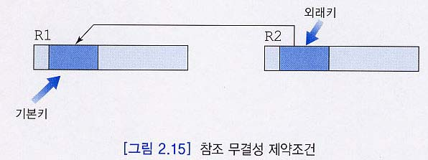
외래키는 동일한 릴레이션의 애트리뷰트를 참조할 수도 있음
EMPLOYEE
FNAME
MINIT
LNAME
SSN
BDATE
ADDRESS
SEX
SALARY
SUPERSSN
DNO
DEPARTMENT
DNAME
DNUMBER
MGRSSN
MGRSTARTDATE
DEPT_LOCATION
DNUMBER
DLOCATION
PROJECT
PNAME
PNUMBER
PLOCATION
DNUM
WORKS_ON
ESSN
PNO
HOURS
DEPENDENT
ESSN
DEPARTMENT_NAME
SEX
BDATE
RELATIONSHIP

Slide 16
COMPANY 관계 데이타베이스 상태의 예
EMPLOYEE
FNAME
John
Franklin
Alicia
Jennifer
Ramesh
Joyce
Ahmad
James
MINIT
B
T
J
S
K
A
V
E
LNAME
Smith
Wong
Zelaya
Wallace
Narayn
English
Jabbar
Borg
SSN
123456789
333445555
999887777
987654321
666884444
453453453
987987987
888665555
BDATE
09-JAN-55
08-DEC-45
19-JUL-58
20-JUN-31
15-SEP-52
31-JUL-62
29-MAR-59
10-NOV-27
ADDRESS
731 Fondren, Houston, TX
638 Voss, Houston, TX
3321 Castle, Spring, TX
291 Berry, Bellaire, TX
975 Fire Oak, Humble, TX
5631 Rice, Houston, TX
980 Dallas, Houston, TX
450 Stone, Houston, TX
DNO
5
5
4
4
5
5
4
1
SEX
M
M
F
F
M
F
M
M
SALARY
30000
40000
25000
43000
38000
25000
25000
55000
SUPERSSN
333445555
888665555
987654321
888665555
333445555
333445555
987654321
null
DEPT_LOCATIONS
DNUMBER
1
4
5
5
5
DLOCATION
Houston
Stafford
Bellaire
Sugarland
Houston
DEPARTMENT
DNAME
Research
Administration
Headquarters
DNUMBER
5
4
1
MGRSSN
333445555
987654321
888665555
MGRSTARTDATE
22-MAY-78
01-JAN-85
19-JUN-71

Slide 17
생각해 봅시다.
?
외래키인 애트리뷰트는 어떤 조건을 만족해야 할까?
외래키인 애트리뷰트는 NULL 값을 가질 수 있을까?

Slide 18
생각해 봅시다.
?
DBMS가 어떻게 하면 무결성 제약조건을 보장할 수 있을까?

Slide 19
무결성 제약조건을 보장하는 방법-삽입
갱신 연산을 실행하는 경우 스키마에 정의된 무결성 제약 조건을 위반하지 않아야 함
삽입연산으로 인한 제약조건 위반 가능 사항
도메인 제약조건 위반 : 삽입되는 투플 t에서 애트리뷰트의 값이 도메인에 없음
키 제약조건 위반 : t에서 기본 키의 값이 다른 투플에서 이미 존재함
엔티티 제약조건 위반: t에서 기본 키의 값이 널임
참조 제약 조건 위반 : t에서 외래 키의 값이 참조되는 릴레이션의 키 값으로 존재하지 않음
조치사항
그 삽입을 거부하거나 그 위반 사실을 사용자에게 알려야 함

Slide 20
무결성 제약조건을 보장하는 방법-삭제
삭제연산
투플이 삭제되는 경우 다른 테이블에서 참조하고 있는지 검사하여 그렇지 않는 경우에만 삭제함 (참조 무결성)
삭제 연산이 참조 무결성 제약 조건을 위반하는 경우 취할 수 있는 세가지 옵션
삭제를 거부
삭제되는 투플을 참조하는 투플들까지 모두 삭제 (연쇄 삭제)
삭제되는 투플을 참조하는 투플에서 외래키 값을 널로 바꾸거나 다른 유효한 투플을 참조하도록 변경

Slide 21
무결성 제약조건을 보장하는 방법-갱신
갱신연산
갱신 연산은 기본적으로 “삭제 후 삽입” 연산으로 간주할 수 있으므로 삽입과 삭제시의 문제점이 모두 나타남
기본 키나 외래키가 아닌 애트리뷰트 값의 변경은 문제가 없음

